Slide 1
Optimalizace pro vyhledávače
Markéta Bartoníčková
363689@mail.muni.cz
+420 728 014 956
VIKMB64

Slide 2
SEO
SEO = search engine optimization = optimalizace pro vyhledávače
  Neříkat “SEO optimalizace“
Co to znamená?
  Chcete, aby vyhledávače (v českém prostředí Google, Seznam, případně Bing):
    měly váš web rády,
    dobře ho hodnotily,
    umisťovaly ho na předních pozicích ve výsledcích vyhledávání neboli v SERPu = search engine result page

Slide 3
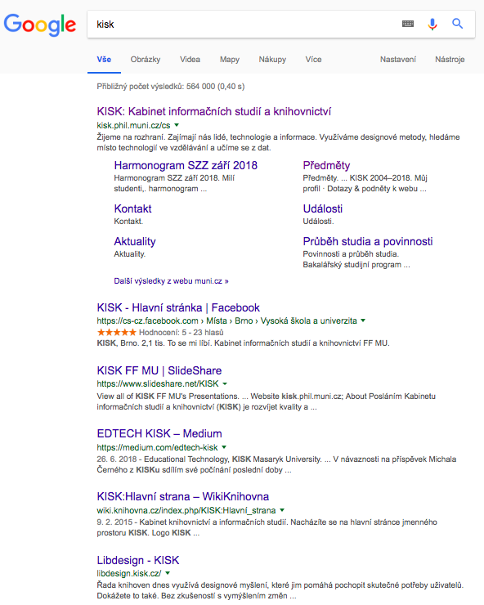
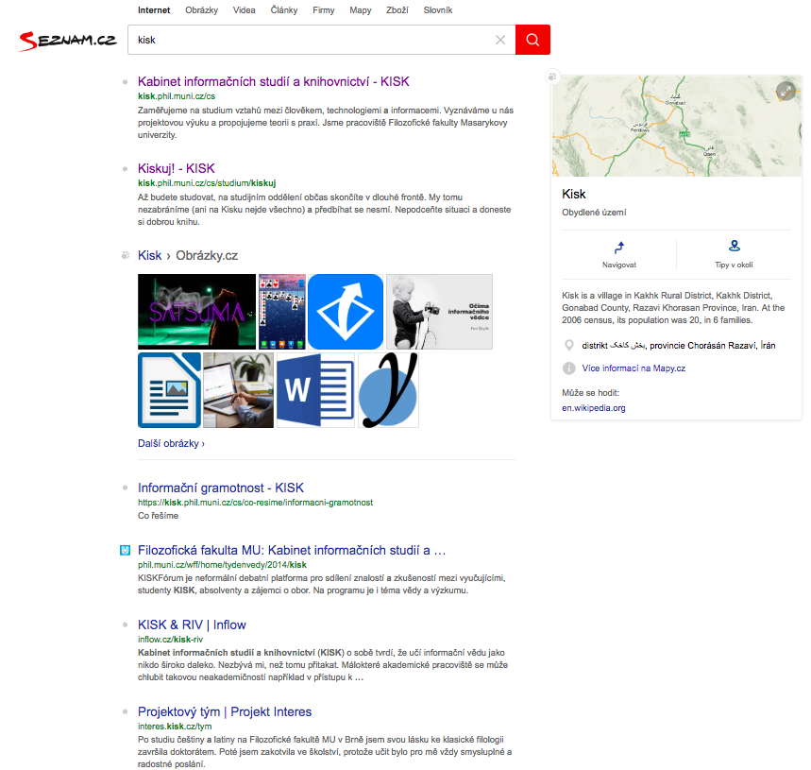

Slide 4
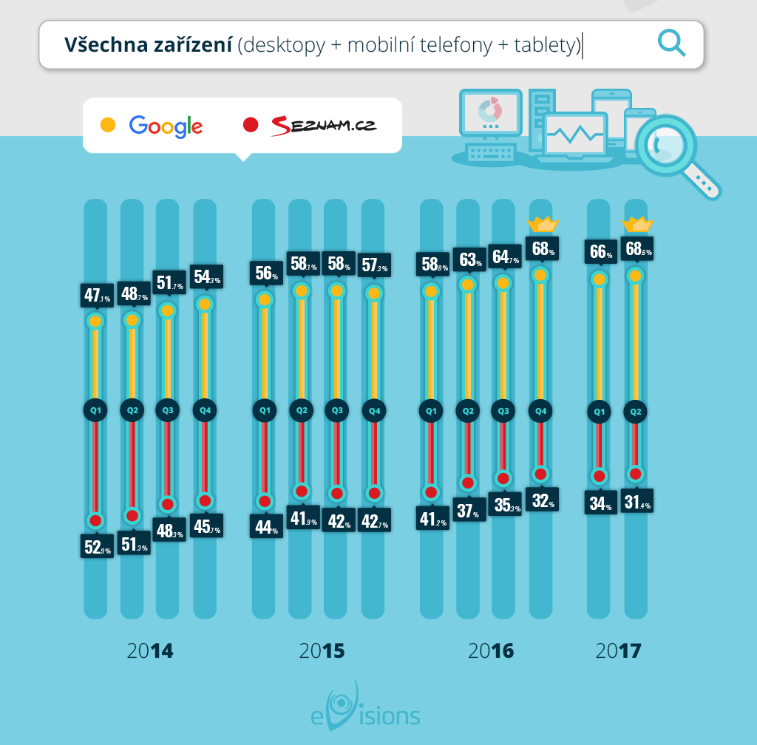

Slide 5
Proč nás SEO Zajímá
Obrací se na lidi, kteří něco aktivně hledají
  Jsou malý krok od nákupu
    Hledají např. značku a přesný název výrobku
  Nebo se aspoň aktivně zajímají o určité téma
    Hledají např. diskuze o tom, kam v zimě letět do exotiky
Co z toho plyne
  U většiny webů následuje konverze rychle po návštěvě nebo již během návštěvy
  Dobře se měří výkon
    Kolikrát se náš web zobrazil ve výsledcích vyhledávání a na jakých pozicích
    Kolik lidí přišlo a kolik jich nakoupilo nebo provedlo konverzi

Slide 6
HLAVNÍ PŘÍNOS
V příznivých podmínkách (typ produktu/služby, kvalitní realizace marketingových aktivit) je SEO schopné firmě přinést značné procento tržeb
Typicky generuje velkou návštěvnost, kterou lze remarketovat nebo oslovovat pomocí emailingu
Nejsou s ním spojené mediální náklady

Slide 7
LIMITY
Nemá možnost oslovit lidi, kteří jsou na počátku nákupního procesu
Nemá možnost oslovit lidi, kteří patří do cílovky, ale nic aktivně nehledají
I při sebelepší realizaci SEO narážíme na limit návštěvnosti, resp. tržeb, které je schopné přinést
Možnosti jsou omezeny počtem hledání relevantních slov ve vyhledávačích
  Tento limit nejčastěji pociťují firmy s omezenější nabídkou zboží či služeb, u nichž je souhrnný počet hledání relativně nízký

Slide 8
Jak to funguje
Uživatel zadá do vyhledávače vyhledávací dotaz
Vyhledávač projde všechny weby, které má zaindexované
Vyhodnotí, které jsou vzhledem k zadanému dotazu nejrelevantnější, a zobrazí výsledky
Na prvních pozicích jsou ale zpravidla reklamy = placené výsledky vyhledávání
  Produktové reklamy (obrázek, název a cena zboží)
  Textové reklamy (tzv. PPC reklamy) - až 4
Pod nimi jsou přirozené výsledky

Slide 9
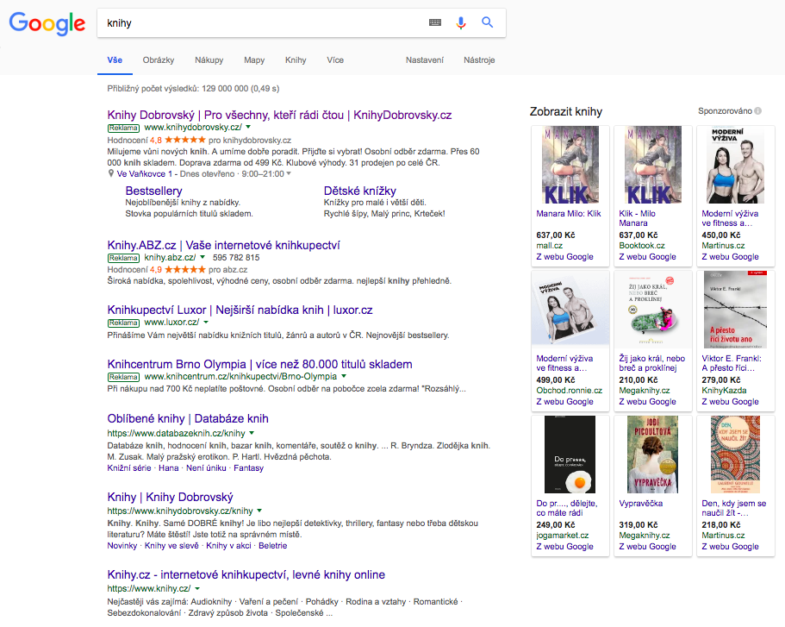

Slide 10
Jak fungují vyhledávače
Na každý dotaz chtějí zobrazovat co nejrelevantnější výsledky
Když budou lidem dávat špatné odpovědi, lidé je nebudou používat
Každý vyhledávač má roboty, kteří procházejí jednotlivé weby a snaží se porozumět jejich obsahu
Každou prošlou stránku si uloží do svého katalogu = zaindexuje ji
Na zaindexované weby se v určitých intervalech vrací, aby zjistil, jestli se nezměnil obsah
Pokud z procházené stránky vede nějaký odkaz, navštíví ho, aby zjistili, co na něm je

Slide 11
Podle čeho vyhledávače weby hodnotí
Asi tak milion faktorů
Technická přístupnost – jestli robot vůbec dokáže stránku projít a přečíst
Relevance obsahu vzhledem k vyhledávacímu dotazu
Kvalita a originalita obsahu
Historie (starší weby mají výhodu)
Zpětné odkazy (kolik jiných stránek odkazuje na danou stránku)

Slide 12
co je dobré vědět
Pozice v SERPu se neustále mění a nelze je garantovat
Přizpůsobují se každému jednotlivému uživateli, jeho historii a poloze
Mění se podle našich aktivit a aktivit konkurence
Trvá řádově týdny až měsíce, než se projeví výsledky SEO úprav
Pokud dnes spustíte web v konkurenčním oboru, např. prodej mobilních telefonů, nemáte šanci se na slova jako „iphone“ nebo „samsung galaxy“ dostat na přední pozice.

Slide 13
Jak si vede váš web
Search Console (nástroj od Googlu)
Zaindexované stránky
Chyby procházení
Na jaké vyhledávací dotazy se web zobrazuje
Počet zobrazení, pozice, prokliky
Použitelnost na mobilech

Slide 14
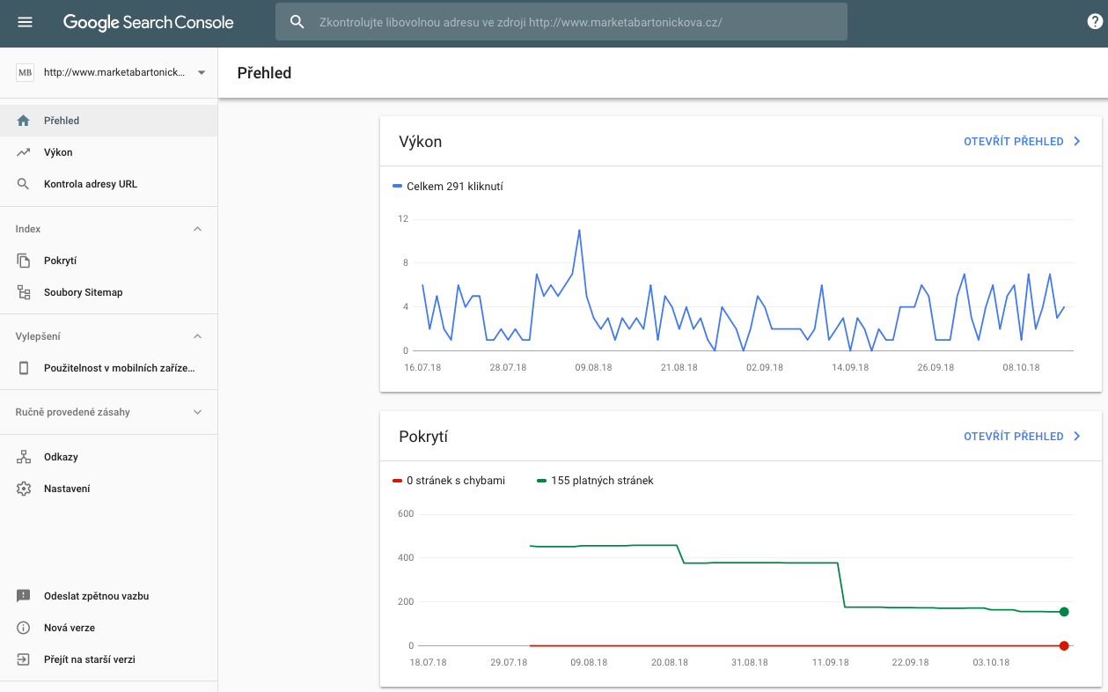

Slide 15
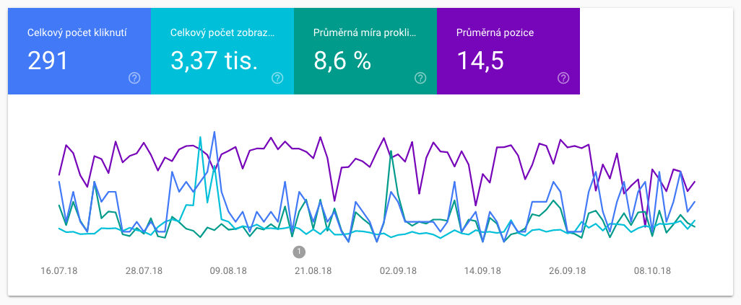

Slide 16
jak na seo

Slide 17
trocha historie aneb co dneska nedělat
Zakázané praktiky = black hat SEO
  Snaha obelstít vyhledávače a zvýšit hodnocení svého webu
Keyword stuffing – až moc klíčových slov

Slide 18
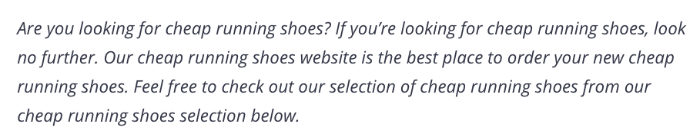
Zdroj: Wordstream

Slide 19
trocha historie aneb co dneska nedělat
Zakázané praktiky = black hat SEO
  Snaha obelstít vyhledávače a zvýšit hodnocení svého webu
Keyword stuffing – až moc klíčových slov
Používání irrelevantních klíčových slov
Skrytý text (bílý text na bílém pozadí, který uživatel nevidí)
Duplicitní obsah (produktový popis, který převezmete od výrobce)
Link farmy (weby sloužící výhradně k získávání zpětných odkazů)

Slide 20
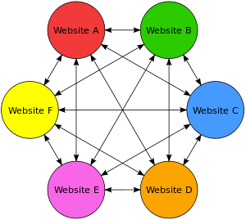
Zdroj: Wikipedia

Slide 21
Proč nepoužívat black hat seo
Většina historie SEO je o snaze přelstít vyhledávací algoritmy
Dříve to šlo mj. výše uvedenými praktikami
Dnes už jsou vyhledávače chytřejší
Když objeví zakázanou praktiku, tak web penalizují
  Umístí ho na nižší pozice
  Přestanou ho v SERPu úplně zobrazovat
A hodně těžko se penalizace zbavíte

Slide 22
Co dělat
On-page SEO = úpravy přímo na webu
Technické kontroly a úpravy
    Zda nebráníme vyhledávačům v přístupu na web
    Zvyšování rychlosti načítání stránek
    Funkční stránky (ne 404)
    Správné přesměrování
    Odstranění duplicit (URL http / https, s www / bez www)
    Přístupnost z mobilního telefonu

Slide 23
Co dělat
On-page SEO = úpravy přímo na webu
Tvorba obsahu = především psaní textu
    Bez obsahu není web pro lidi zajímavý, a proto ho ani vyhledávače nezobrazují na prvních místech
Doplňování klíčových slov do příslušných prvků stránek
    Do samotného textu, do titulků, meta popisu, nadpisů, položek v menu
Navržení funkční informační architektury = struktura/hierarchie uspořádání informací
Prolinkování mezi stránkami = odkud kam povedou odkazy v rámci webu

Slide 24
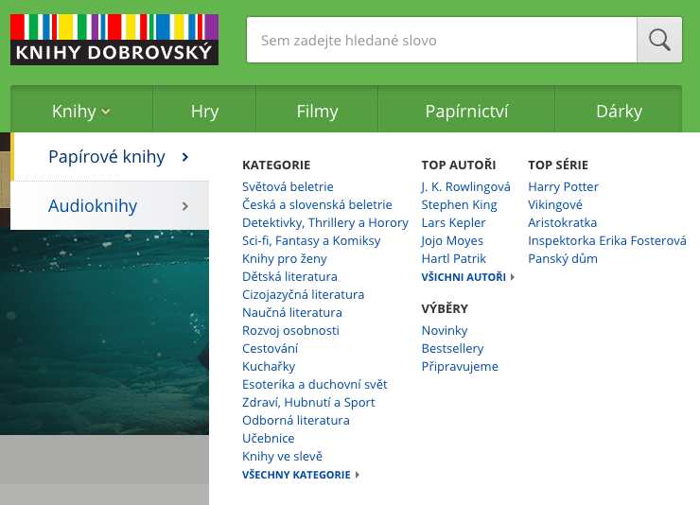

Slide 25
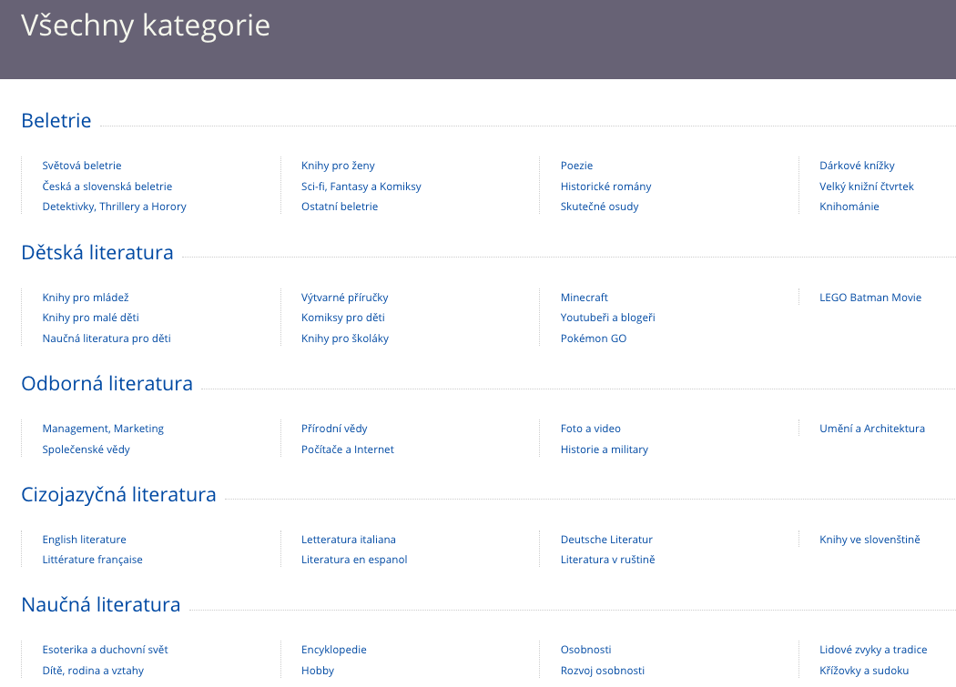

Slide 26
CO Dělat
Off-page SEO = aktivity mimo náš web
Linkbuilding = budování zpětných odkazů
Zpětný odkaz = odkaz vedoucí z jiného webu na náš web
Většinou nejsložitější práce v SEO – Jak přesvědčíme ostatní lidi, aby na nás ze svých webů odkazovali?
Čím zajímavější, přínosnější a známější web je (ať už obecně nebo v rámci určité komunity nebo oboru), tím spíše na něj budou ostatní odkazovat
Odkazovat můžeme i sami, např. z komentářů pod články nebo z diskuzí
Pozor na placené odkazy, hrozí za ně penalizace

Slide 27
pár pojmů
Nadpis (heading, H1) = název stránky, který vidí uživatel
  Na každé stránce by měl být jen jeden
  Má vliv na hodnocení stránky
Titulek (title) = název stránky zobrazený v SERPu
  Délka do 65 znaků
  Má vliv na hodnocení stránky
Meta popis (meta description) = popis, o čem stránka je
  Délka do 160 znaků (před časem experiment s délkou do 300 znaků)
  Nemá vliv na hodnocení stránky

Slide 28
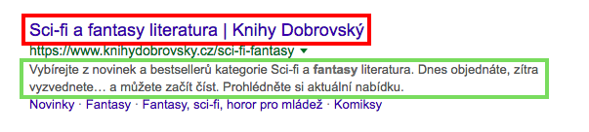
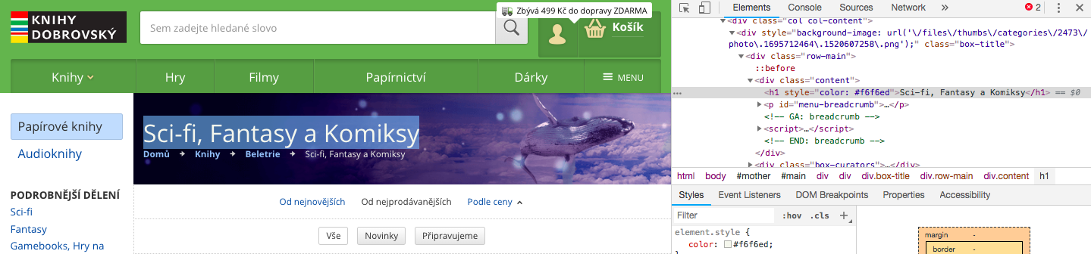
Nadpis, Titulek a meta popis
Title
Meta description

Slide 29
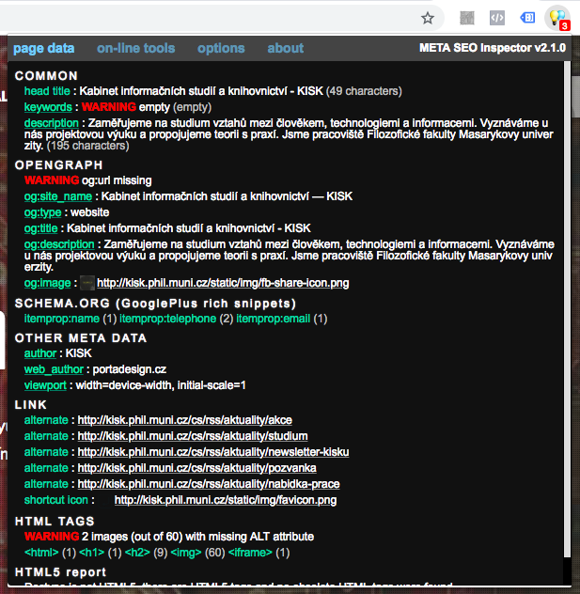
Kde to najdete
V kódu webu
Nástroj Screaming Frog
Rozšíření do Chromu Meta SEO Inspector

Slide 30
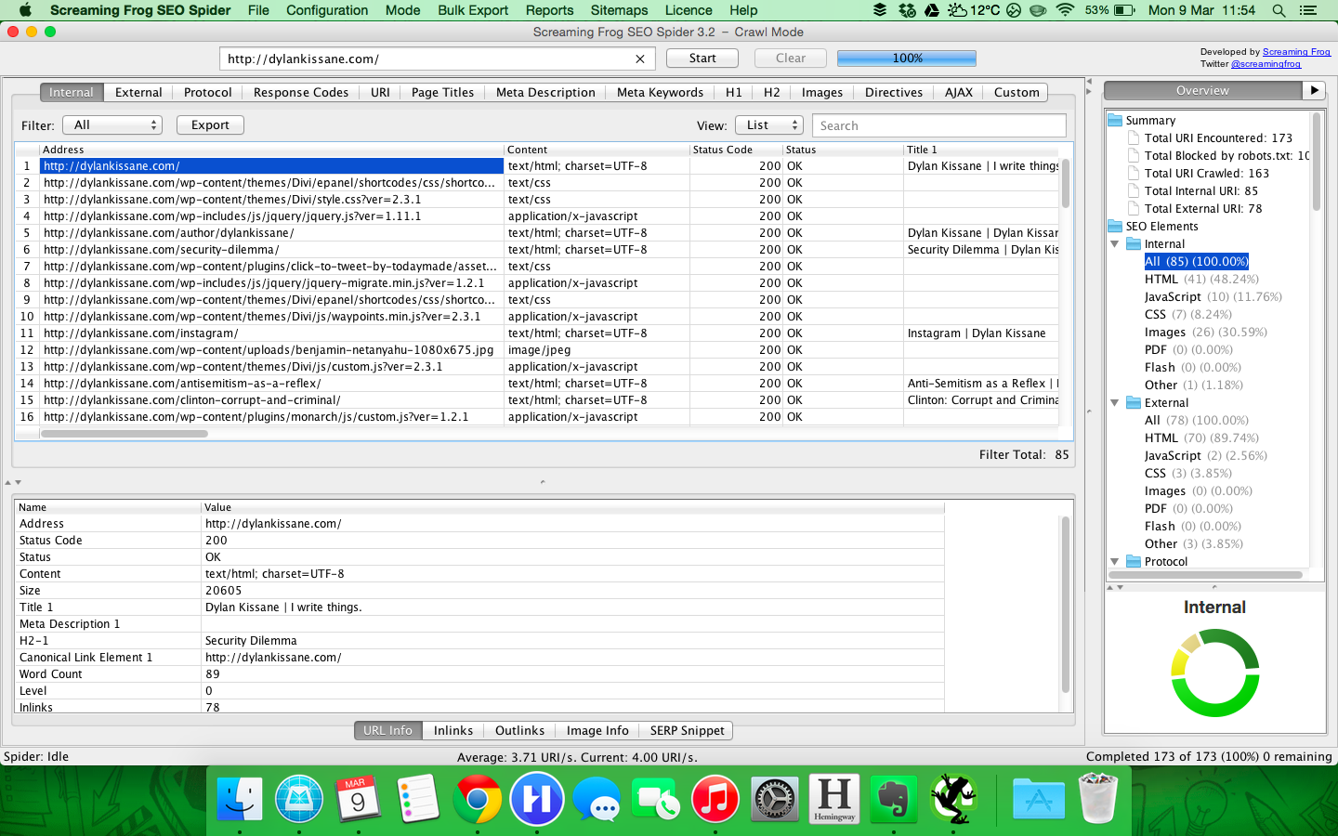

Slide 31
jak začít
Analýza klíčových slov (AKS, KWA = keyword analysis, klíčovka)
  Klíčové slovo = slovo nebo fráze, jehož hledání a následná návštěva vašeho webu je pro vás relevantní
    Tj. člověk, který ho vyhledává, pravděpodobně v blízké době nakoupí
Čím obecnější slovo, tím větší konkurence
  Longtail = delší, specifičtější výraz
    „knihy“ vs. „kniha konec prokrastinace petr ludwig“
Nezáleží na tom, co si myslíte vy, ale jak vás hledají potenciální zákazníci
  Vy možná prodáváte pohovky, ale vaši zákazníci tomu říkají gauč

Slide 32
Analýza klíčových slov
Jak najít relevantní klíčová slova
  Sepsání základní slov a frází relevantních pro váš web z hlavy
  Využití našeptávačů

Slide 33
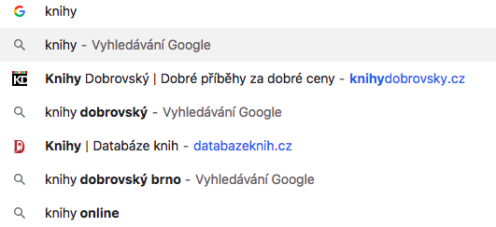
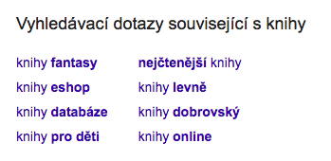

Slide 34
Analýza klíčových slov
Jak najít relevantní klíčová slova
  Sepsání základní slov a frází relevantních pro váš web z hlavy
  Využití našeptávačů
  Využití nástrojů pro plánování klíčových slov v Google Ads a Skliku
  Scraping webu konkurence (Screaming frogem)

Slide 35
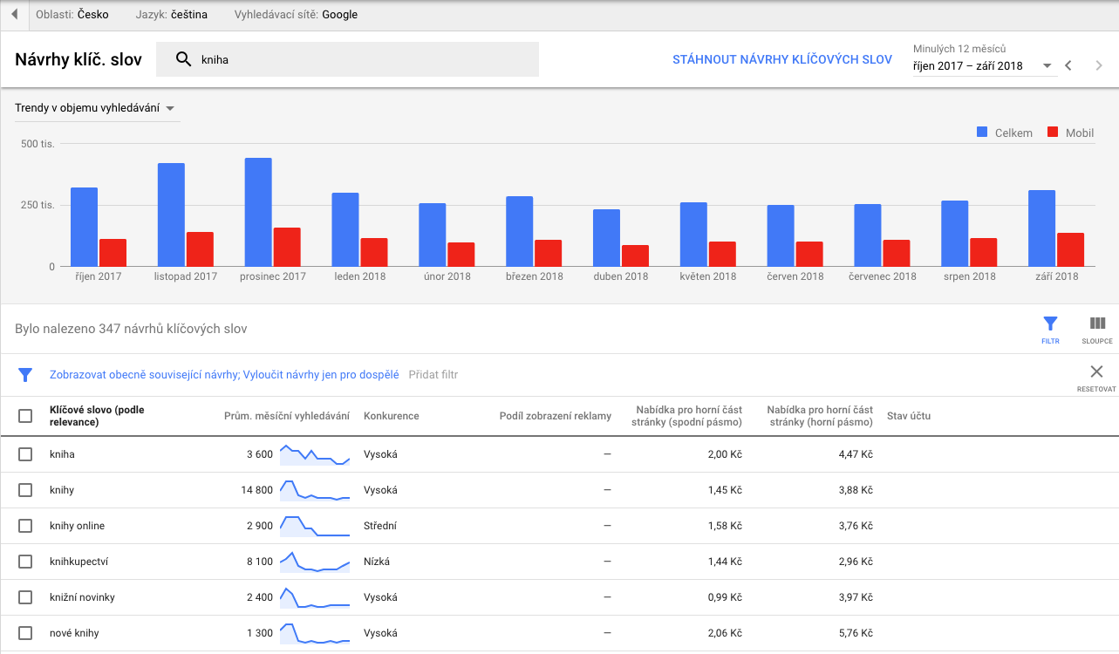

Slide 36
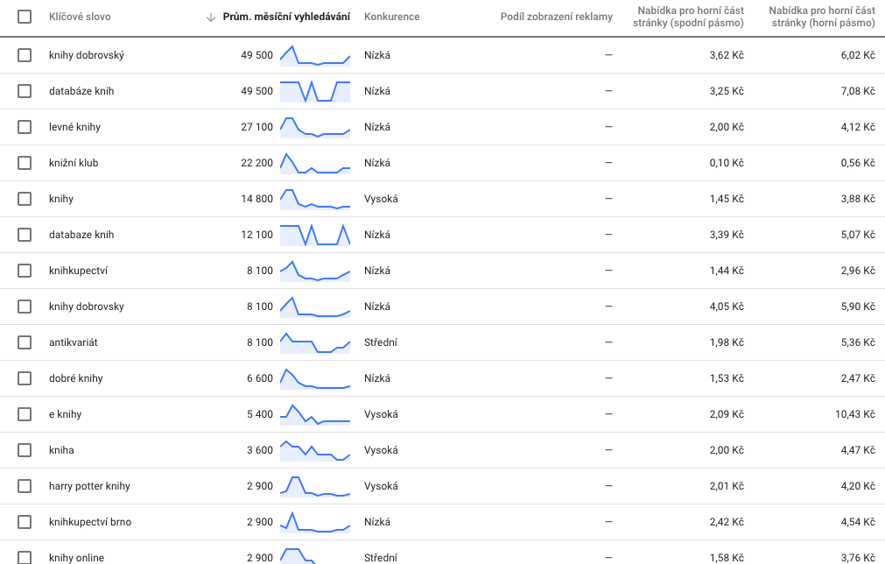

Slide 37
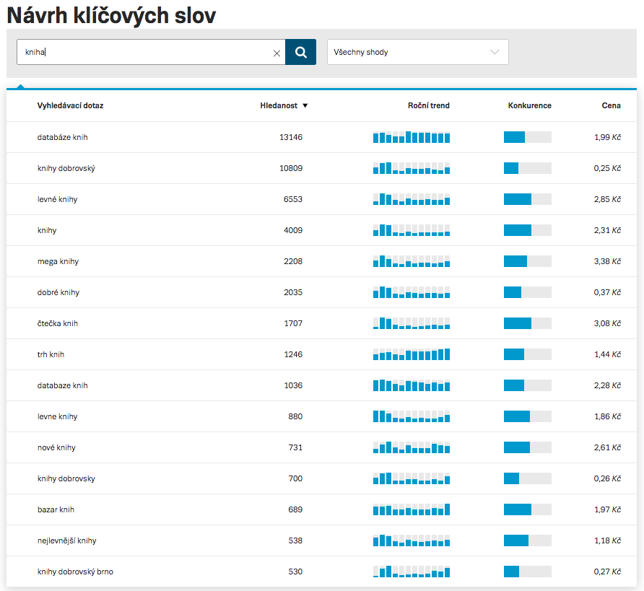

Slide 38
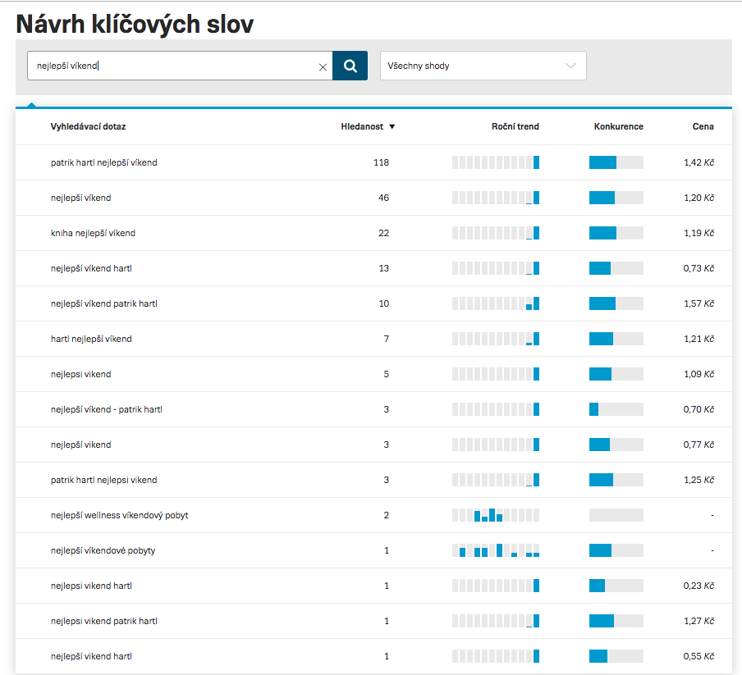

Slide 39
Analýza klíčových slov
Co nás zajímá
  Měsíční hledanost na Googlu a Seznamu
  Konkurence
  Zda pro dané slovo na webu existuje vstupní stránka
    = stránka, kam bychom chtěli přivézt lidi z výsledků vyhledávání po zadání právě tohoto výrazu
Co se slovy dál
  Rozřazení do tematických skupin
  Rozhodnutí, která nás zajímají
  Použití na webu (IA, titles, H1, meta descriptions, vytvoření stránek)

Slide 40
jak to vypadá v praxi
Co konkrétně můžete udělat
  Změnit IA (strukturu stránek)
  Přejmenovat položky v menu webu
  Upravit názvy stránek (H1, titles)
  Vytvořit nové stránky pro relevantní dotazy

Slide 41
Nejčastější chyby
Malý důraz na tvorbu obsahu webu, stránky téměř bez obsahu
Volba příliš konkurenčních klíčových slov, s nimiž se firma s malým rozpočtem a malým webem nemůže umisťovat na dobrých pozicích
Příliš časté opakování několika málo klíčových slov
Měření pozic ve vyhledávačích namísto obchodních či jiných výsledků, ke kterým by měla návštěvnost vést
Snaha o první pozice na nevýznamná klíčová slova, ze kterých nepřichází relevantní návštěvnost

Slide 42
Shrnutí – jak k seo přistupovat
Má SEO v dnešní době smysl? Ano, ale…

Slide 43
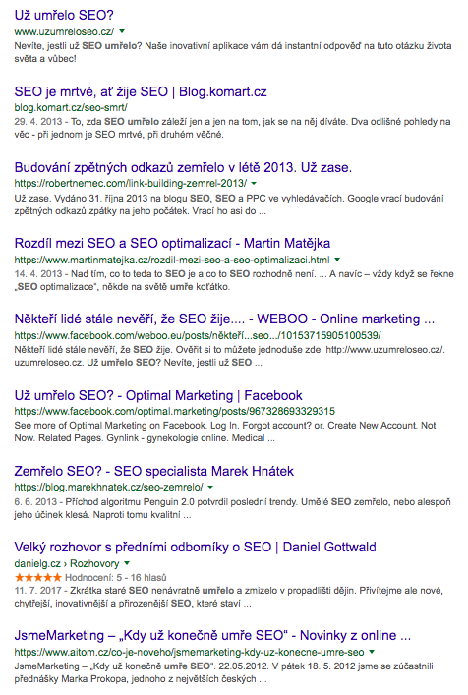

Slide 44
Shrnutí – jak k seo přistupovat
Má SEO v dnešní době smysl? Ano, ale…
V každém případě chcete, aby váš web měl kvalitní obsah pro uživatele a byl dohledatelný ve vyhledávačích
  Přístupnost a srozumitelnost pro vyhledávací roboty
  Dobrá informačních architektura a interní prolinkování
  Použití relevantních klíčových slov v nadpisech, titulcích i textech
Máte velkou konkurenci? Zapomeňte na boj o první pozice ve vyhledávání
Máte produkt nebo službu, kterou lidi moc nehledají? Soustřeďte se na jiné marketingové kanály

